Slide 1

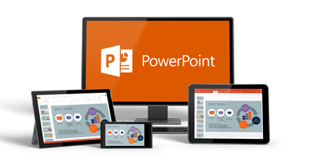
Wat kan allemaal in PowerPoint?
1. Lesmateriaal maken van je presentatie voor studieroutes N@Tschool

Slide 2

Presentatie
Zijn we allemaal mee bekend
Wie heeft dat nooit gemaakt?
Prima software
!
Je kunt je verslikken in de mogelijkheden betreft overgangen en animaties

Slide 3
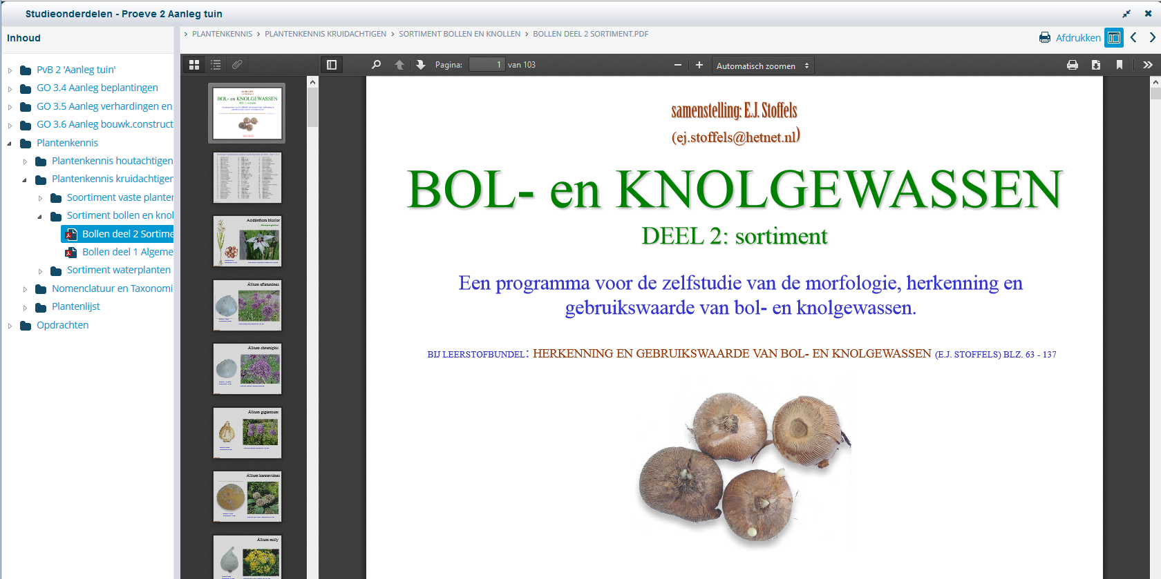
Maar als lesmateriaal in de ELO….
Niet handig voor leerlingen
Want software moet worden opgestart!
Beter is opslaan in pdf
Meteen beschikbaar
Leest makkelijker..
Kost minder energie van PC!

Slide 4
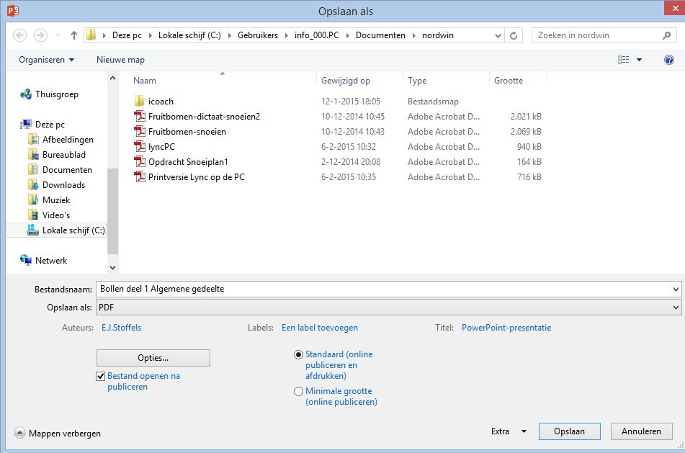
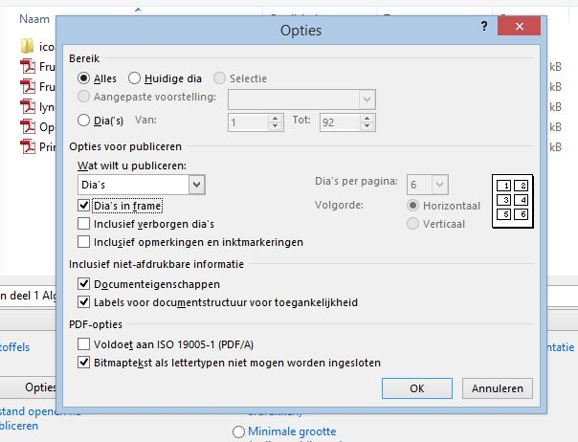
Opslaan als lesmateriaal in PDF
Kies ‘Opslaan als’
Selecteer pdf
Vink eventueel bij ‘Opties ‘Dia’s aan

Slide 5
Resultaat in studieroute…

Slide 6
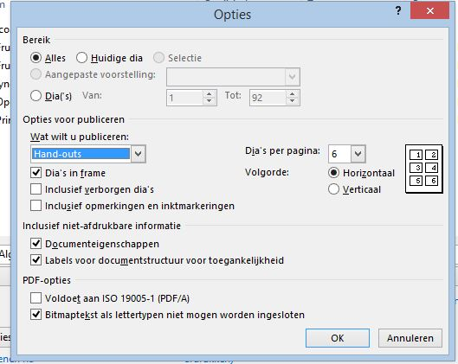
Opslaan printversie als Hand-out pdf
Kies ‘Opslaan als’ PDF
Selecteer pdf
Vink eventueel bij ‘Opties ‘Dia’s aan

Slide 7
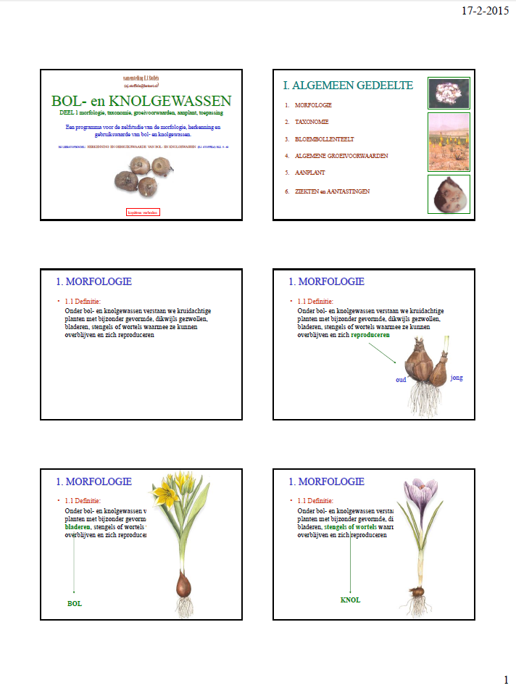
Voordelen:
Mooi overzicht
Bij printen minder inkt
Minder papier
Dus een duurzame besparing

Slide 8
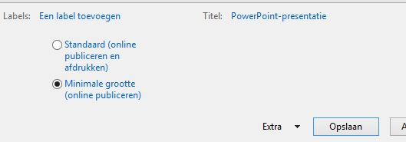
Besparen in ‘Bytes’
Bytes betekent het aantal data elementen dat je nodig hebt..
Minder data is minder energie nodig bij opladen en downloaden
Dus een duurzame besparing
Dat kan heel eenvoudig door op te slaan als ‘Minimale grootte’

Slide 9
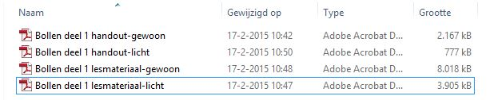
Voorbeeld van Bytes besparing:
Bij de hand-out 2/3 deel besparing
Bij lesmateriaal bijna 50% besparing
En de kwaliteit is goed genoeg voor beeldscherm
De kwaliteit is niet voldoende voor printversie, dus sla deze zo hoog mogelijk op in resolutie!!
Einde van deze les..

